Slide 1
Project - SIHEUNG
프로젝트기반 프론트엔드(React, Vue) 웹&앱 SW개발자 양성과정
김영현

Slide 2
목차
1. 소개 및 아이디어 구상
1-1. Tone and Manner : 색상
1-2. Tone and Manner : 폰트
2. DESIGN - 페이퍼 프로토타입 & 서브페이지
3. MARKUP
4. INTERACTION
5. 테이블 설계서
6. ERD
7. 웹 프로그래밍 동작
8. 벤치마킹 비교
9. 프로젝트 사이트 링크

Slide 3
SIHEUNG 소개
남녀노소 누구나 쉽게 이용할 수 있고, 누구에게나 유익한 웹페이지를 만들고자 기획하게 되었습니다.
첫 번째 메인페이지는 아이부터 노인까지 나이에 상관없이 누구나 교육을 받을 수 있는 평생학습 페이지가 기획되어 있습니다.
두 번째 메인페이지는 복지와 보건에 관련된 서비스로 이루어져 있고, 시흥시의 명소를 추가적으로 소개해드리고 있습니다.
재난이나 안전, 범죄예방과 관련된 페이지도 계획중에 있습니다.

Slide 4
아이디어 구상: 색상 & 폰트

Slide 5

1-1. Tone and Manner:색상
주조색1 : #FC7D07
가을의 시흥시를 표현하고자 함.
웹페이지의 따뜻한 분위기를 연출하고자 함.
검은색(폰트)과 어울리는 색상 조합.
호기심을 유발하는 색상.(주황색)

Slide 6

1-1. Tone and Manner:색상
주조색2 : #36AE58
순수한 아이 이미지를 표현하고자 함.
시흥시의 자연명소를 표현하고자 함.
눈이 편안한 색상.
아이의 생명을 표현하고자 함.

Slide 7


1-1. Tone and Manner:색상
보조색1 : #9ee7cf
보조색2 : #a0cac7

Slide 8

1-2. Tone and Manner : 폰트
Font는 nanum Gothic을 사용하였고, 깔끔한 웹 페이지를 만들기위해 모두 통일하였습니다.
기본 font-size는 18px이며, 제목은 25px입니다.
뉴스기사나 공지사항 내용의 font-size는 15px입니다.

Slide 9
DESIGN

Slide 10
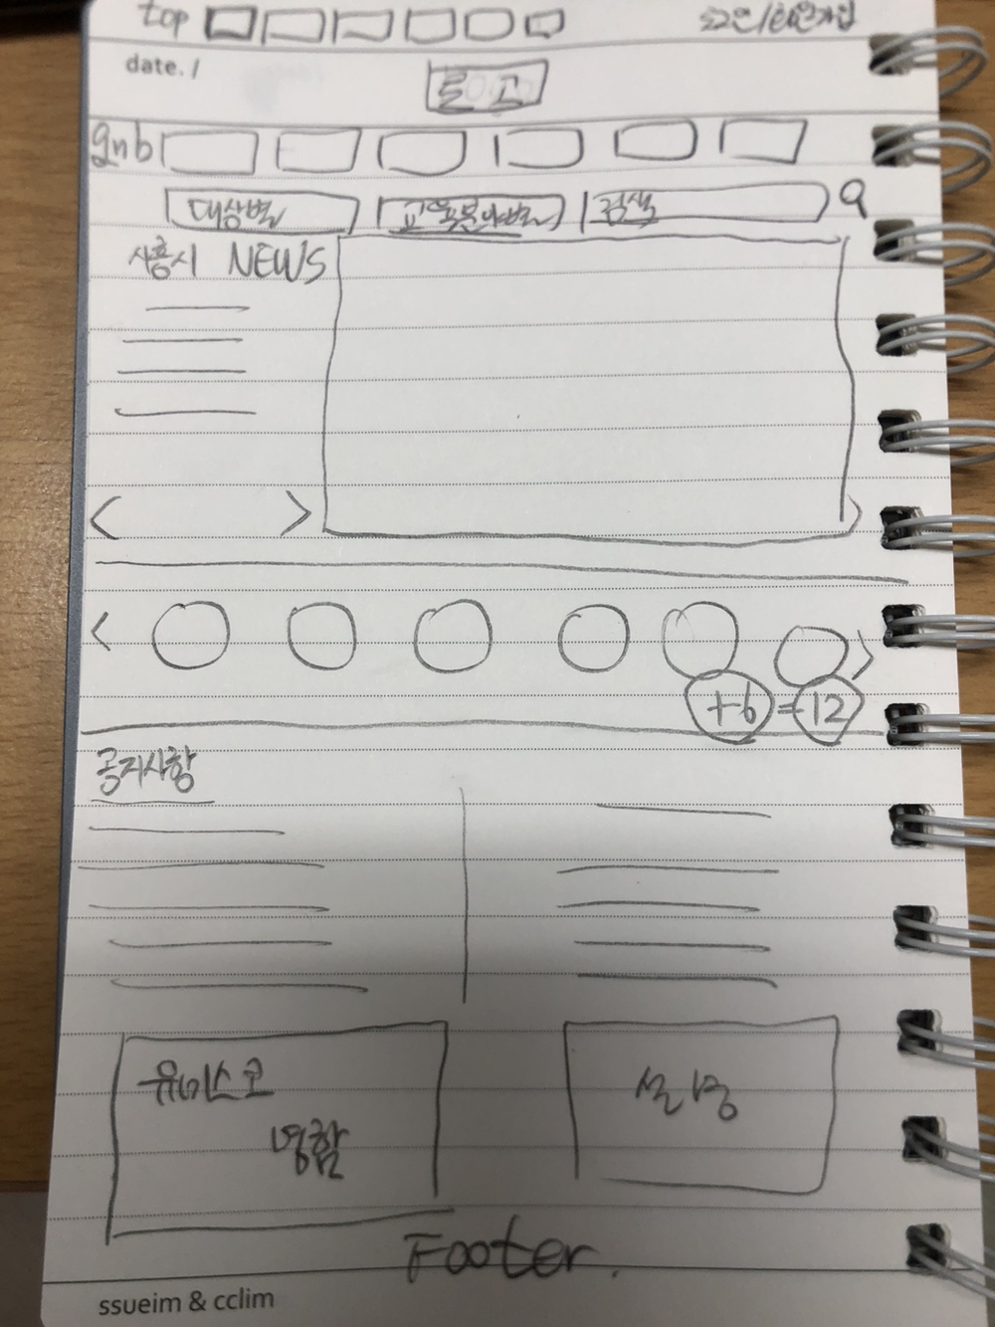
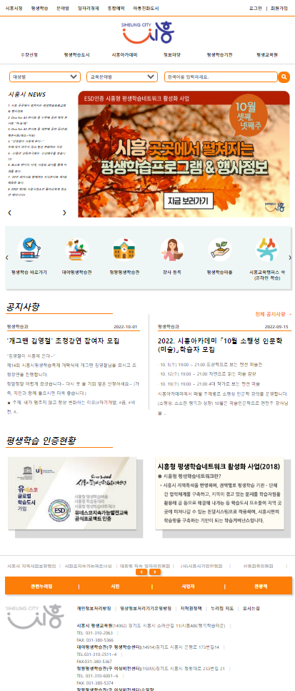
2. DESIGN – 페이퍼 프로토타입1
메인페이지 1
시흥소식
평생교육 정보
공지사항
평생학습 인증마크(유네스코)

Slide 11
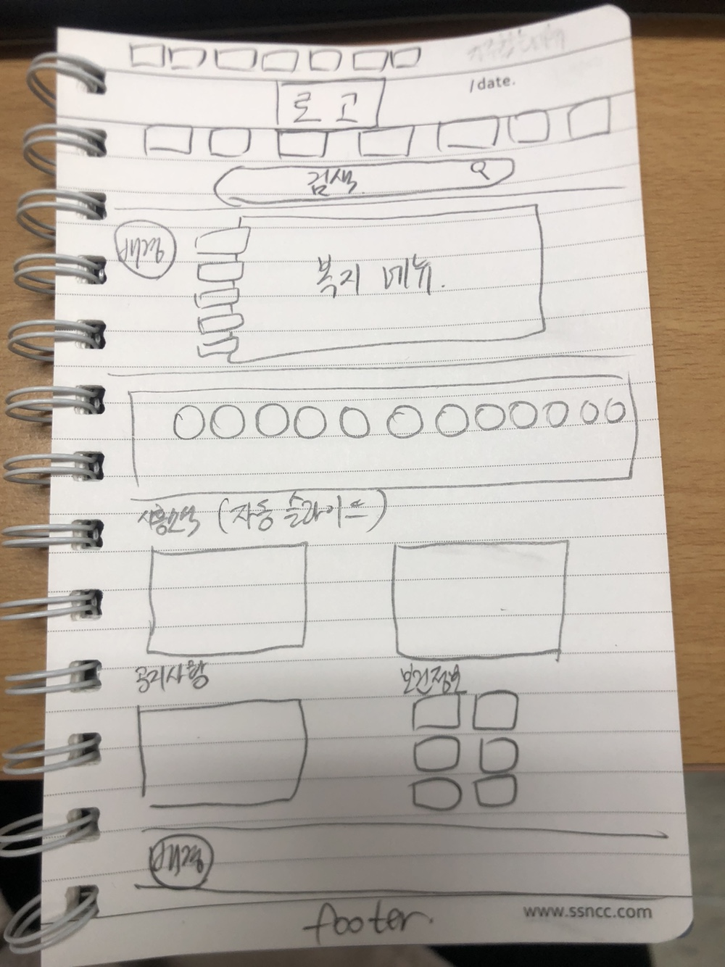
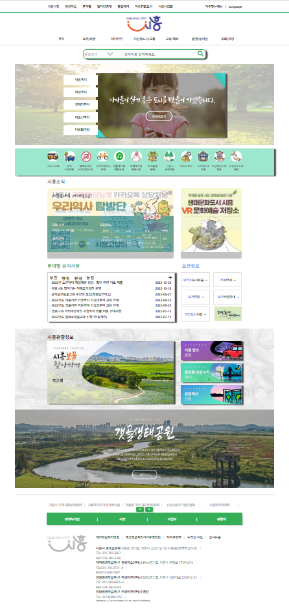
2. DESIGN – 페이퍼 프로토타입2
메인페이지 2
복지 정보
보건 정보
공지사항
시흥시 자연 명소
시흥소식

Slide 12
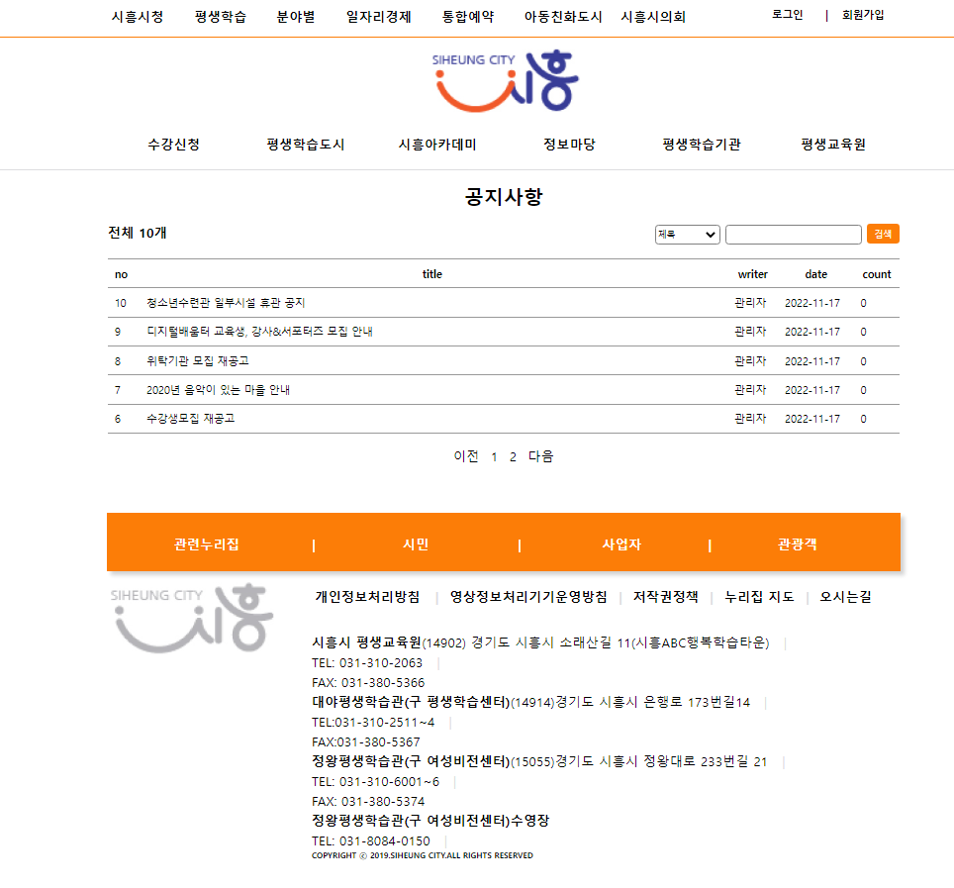
2. DESIGN – 서브페이지1(공지사항)

Slide 13
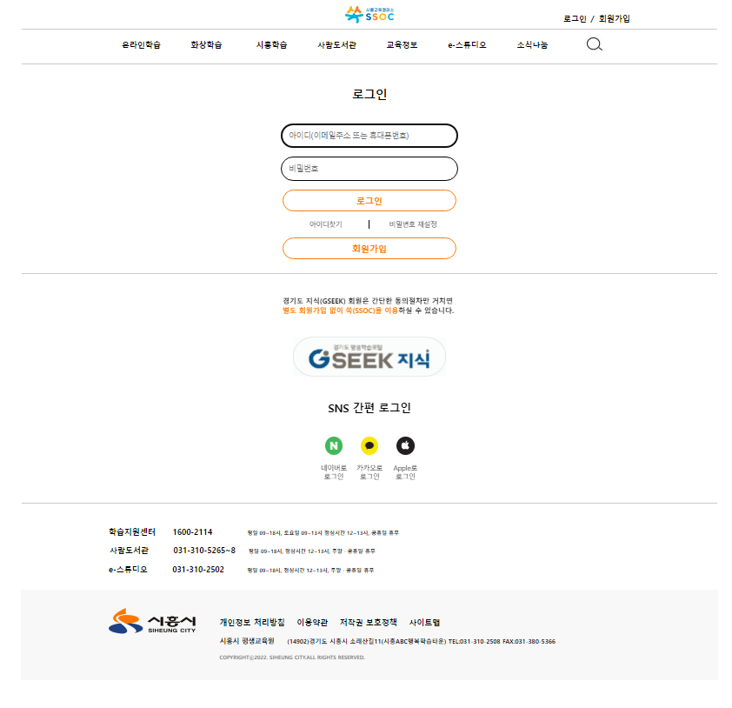
2. DESIGN – 서브페이지2(로그인)

Slide 14
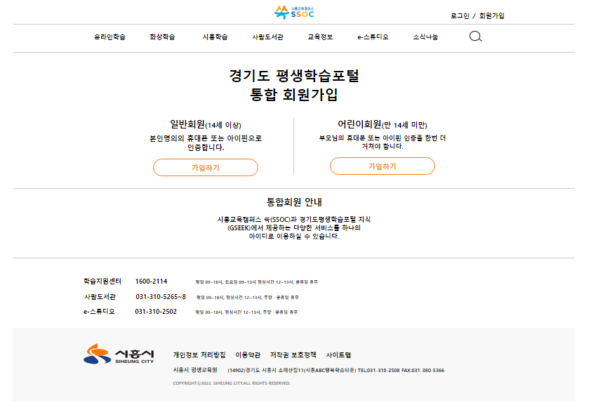
2. DESIGN – 서브페이지3(회원가입1)

Slide 15
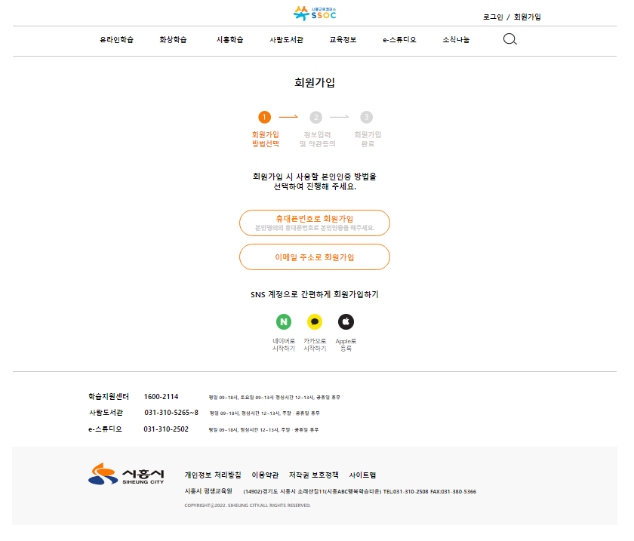
2. DESIGN – 서브페이지4(회원가입2)

Slide 16
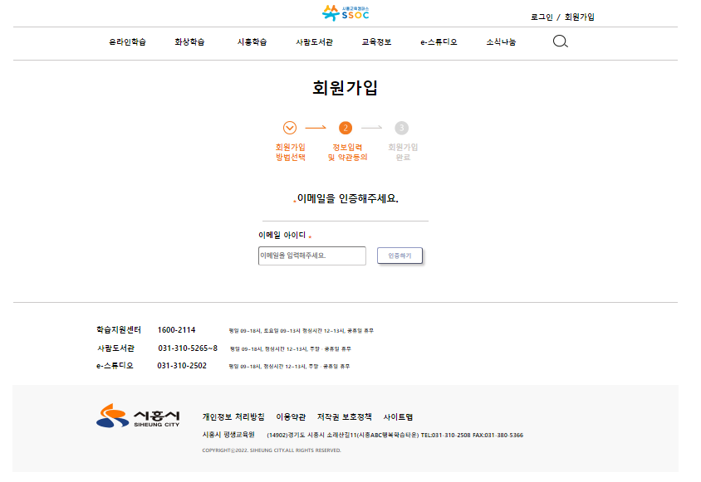
2. DESIGN – 서브페이지5(회원가입3)

Slide 17
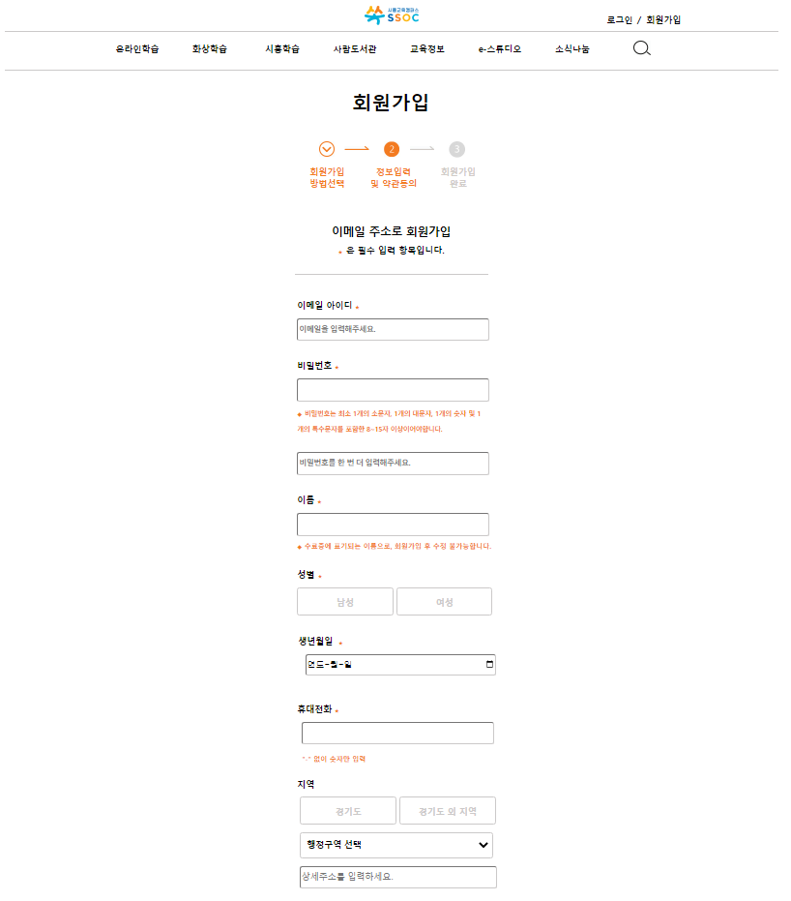
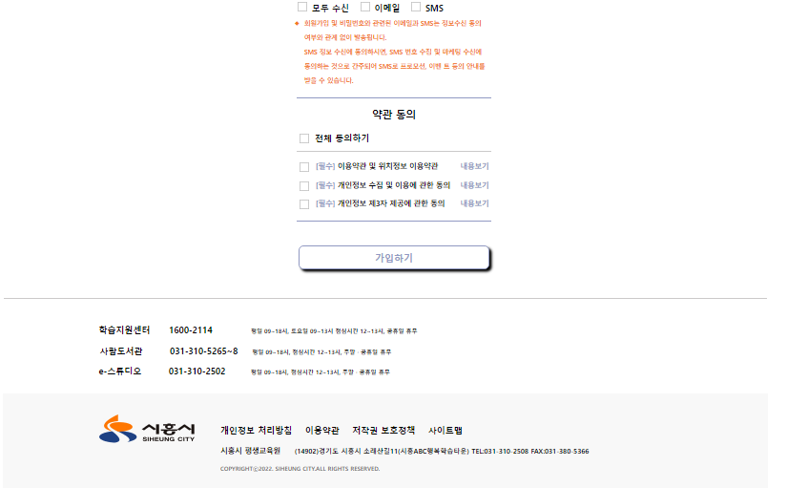
2. DESIGN – 서브페이지6(회원가입4)

Slide 18
MARKUP

Slide 19
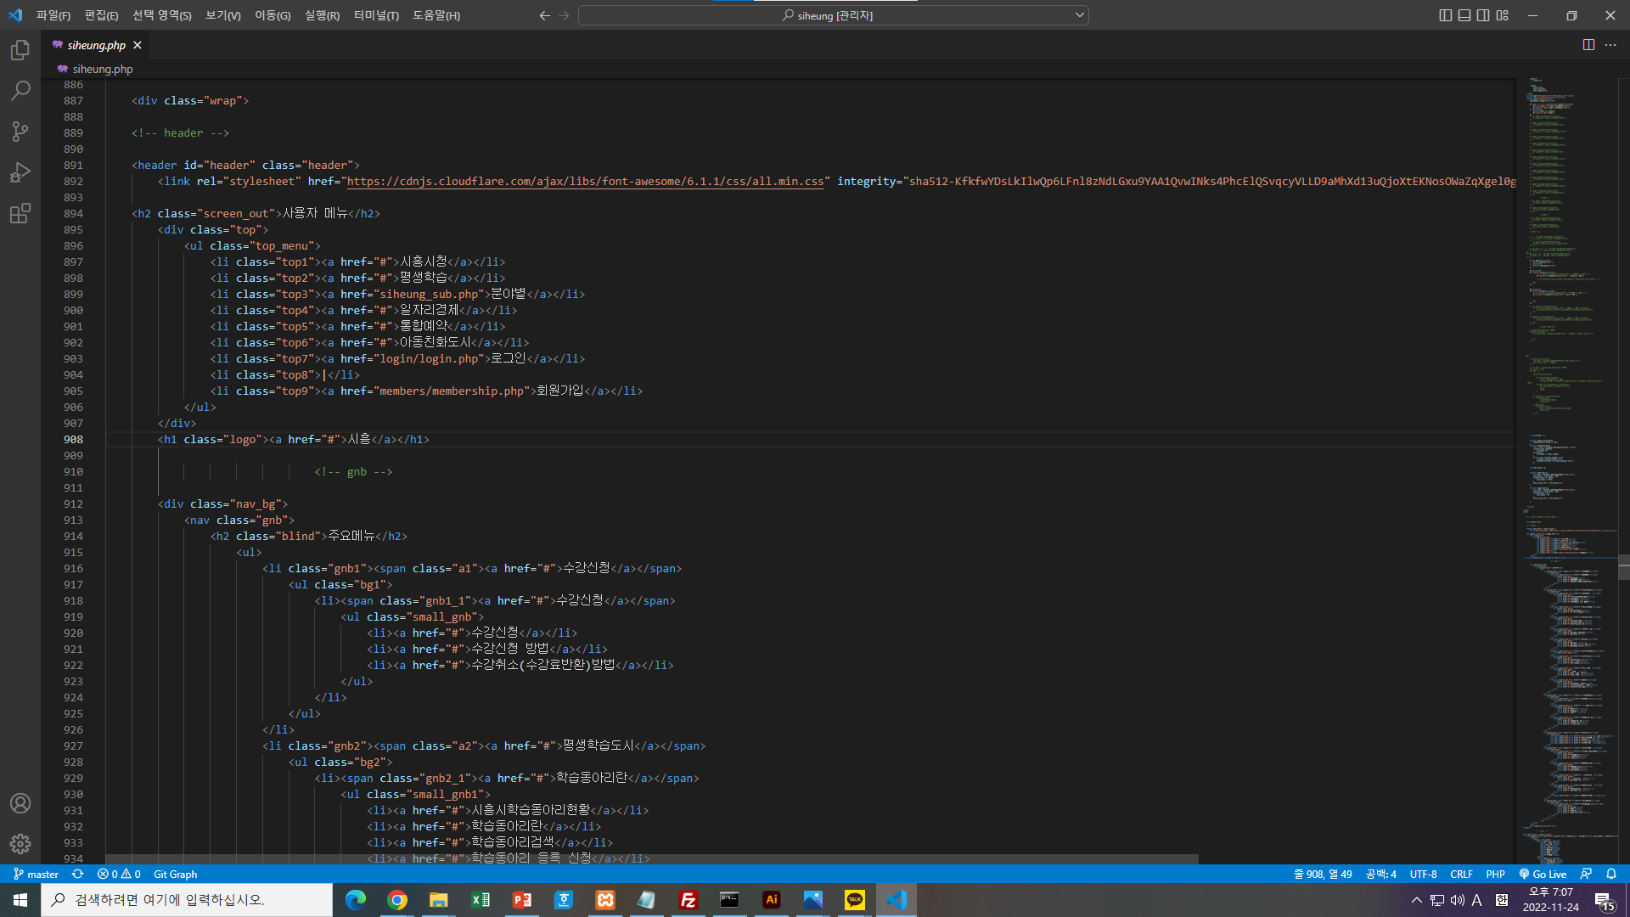
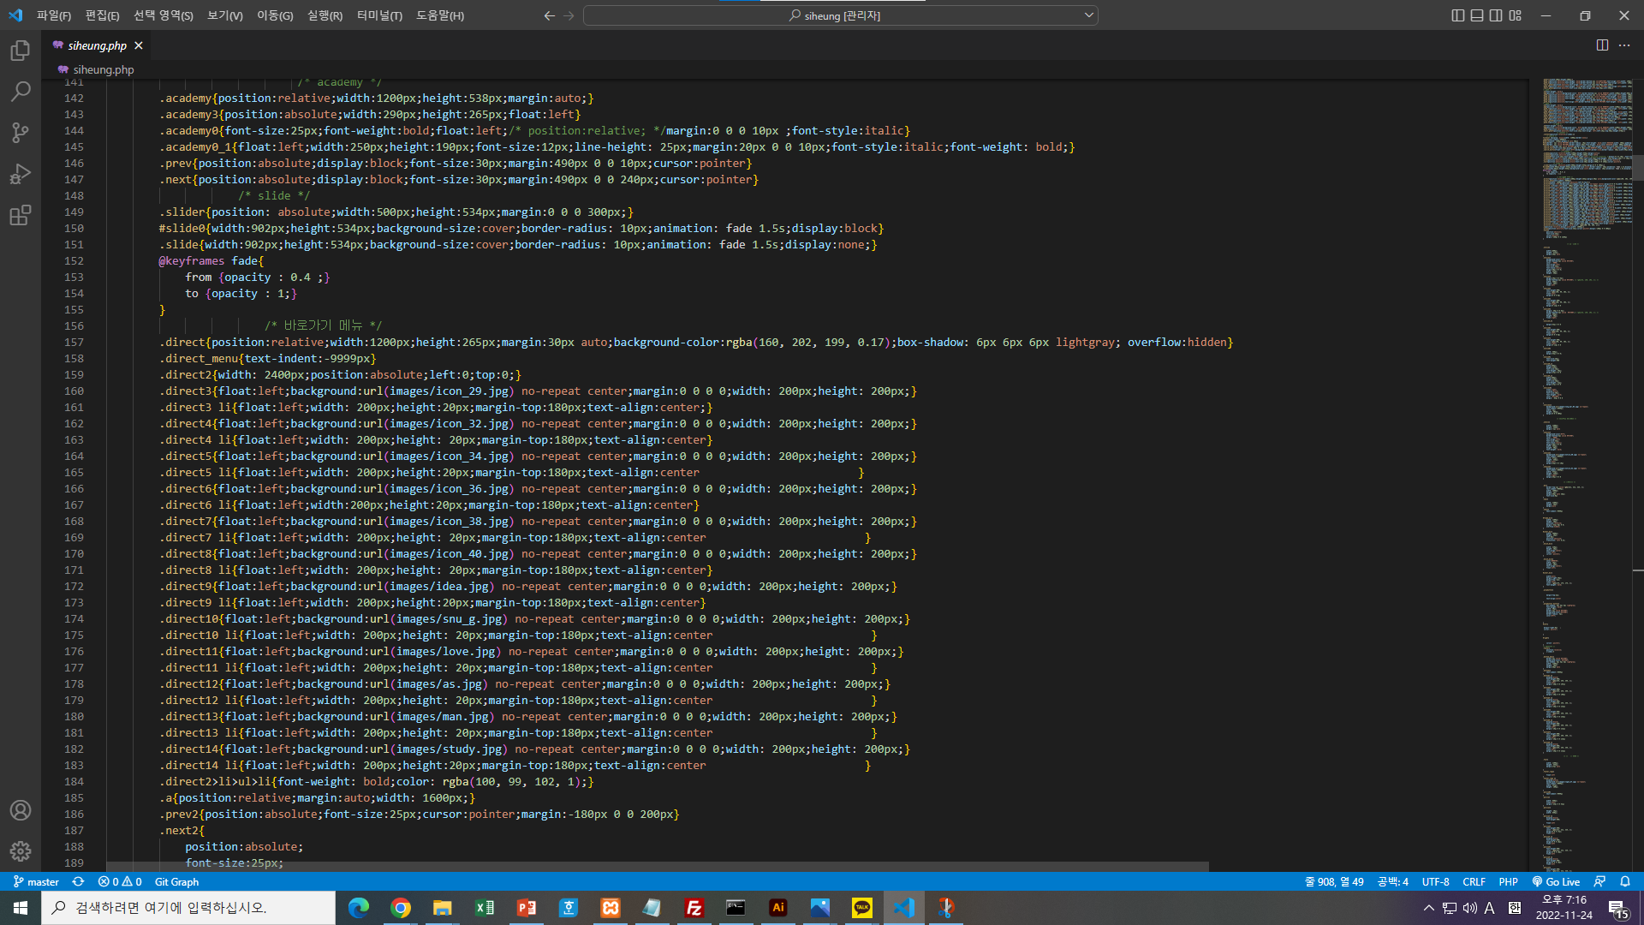
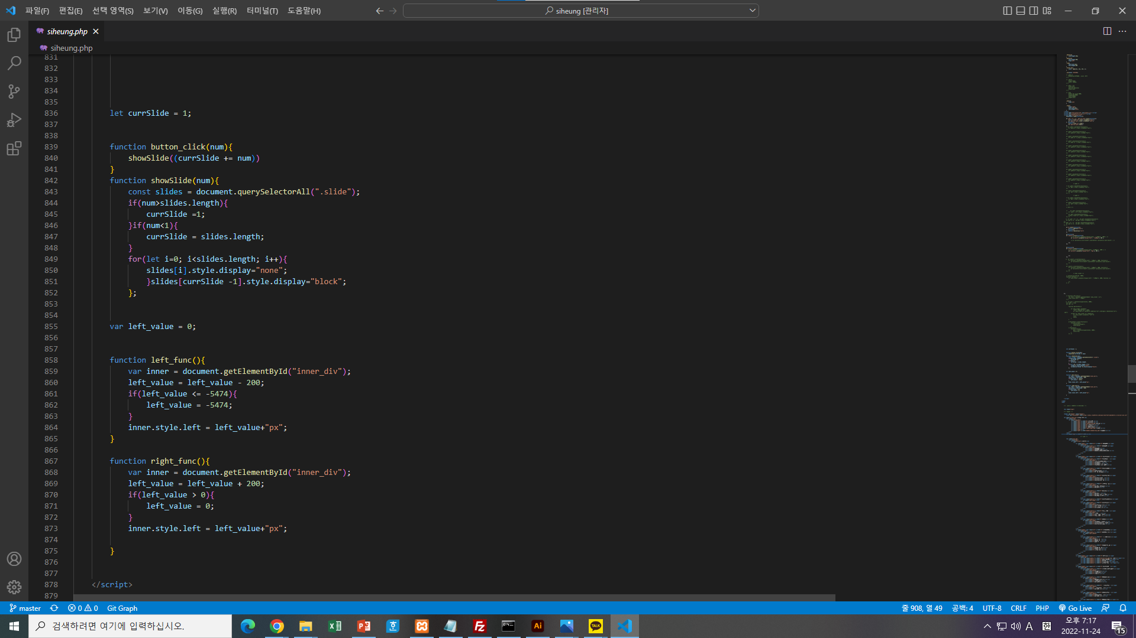
3. MARKUP – 메인페이지1(평생교육)
html
css
js

Slide 20
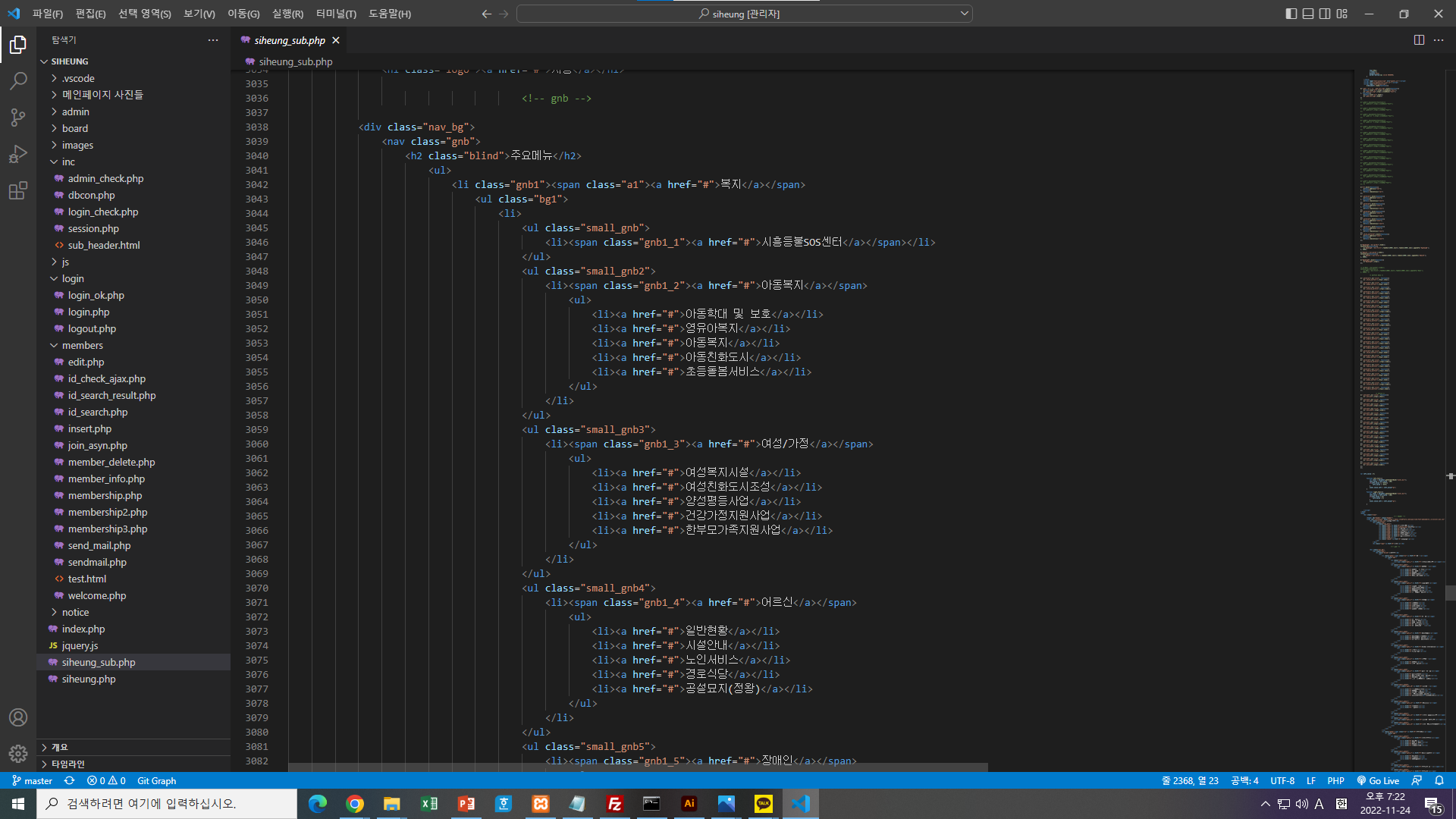
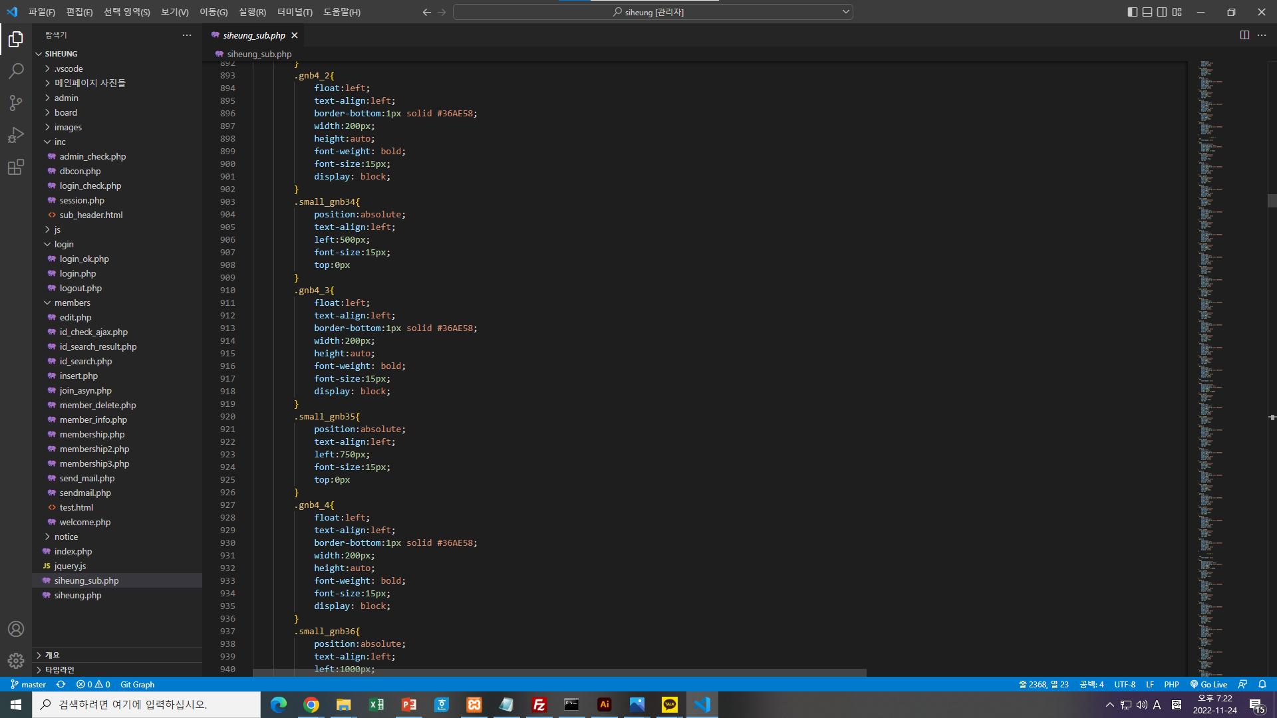
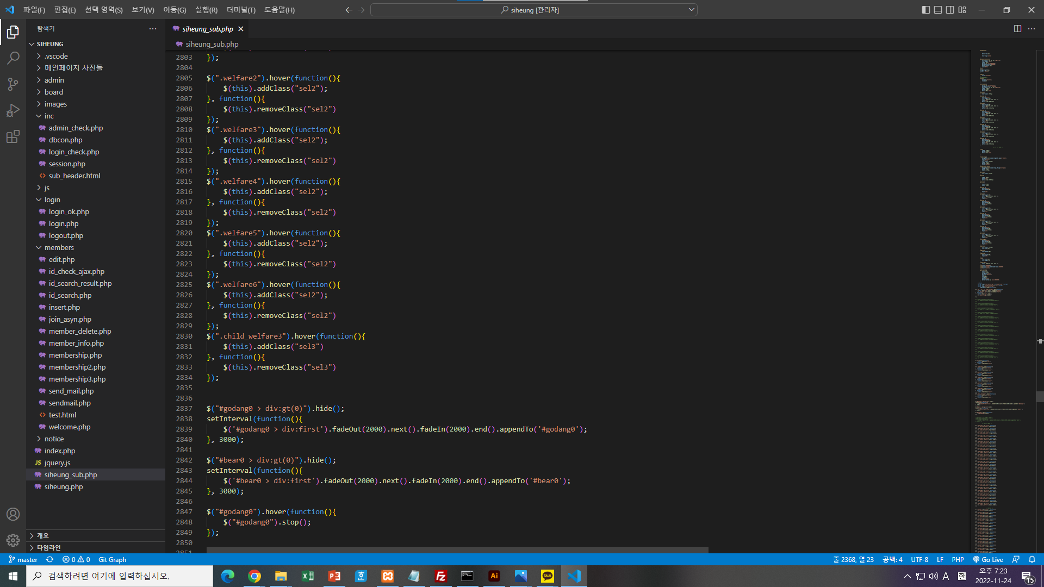
3. MARKUP – 메인페이지2(분야별)
html
css
js

Slide 21
INTERACTION

Slide 22
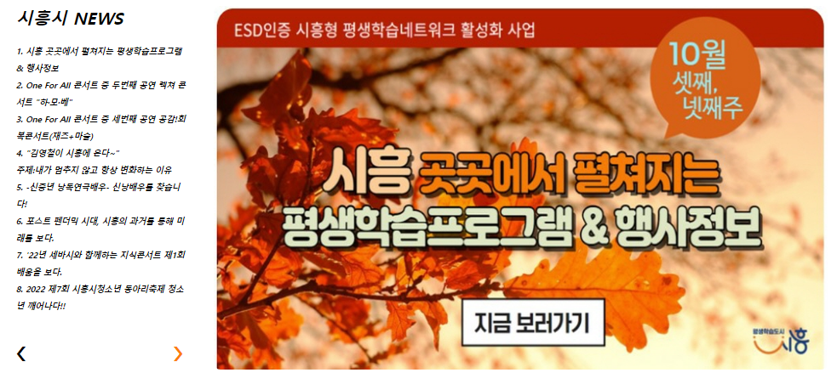
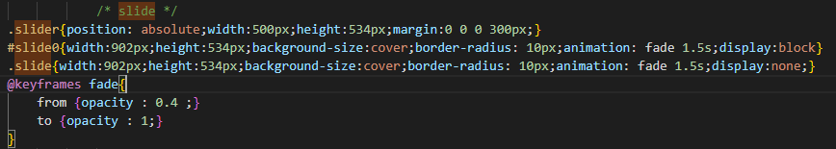
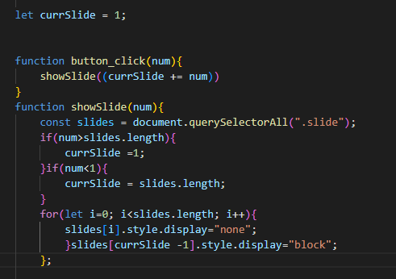
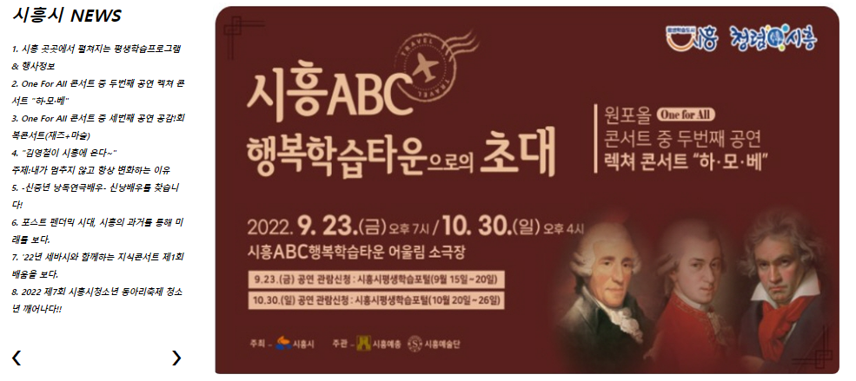
4. INTERACTION – 메인1 - NEWS
click

Slide 23
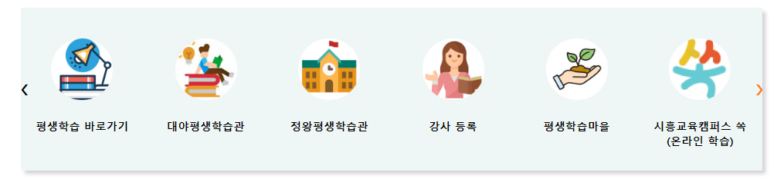
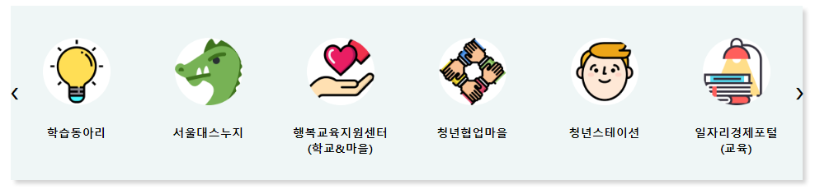
4. INTERACTION – 메인1 – direct menu
click
Margin-left:-1200px

Slide 24
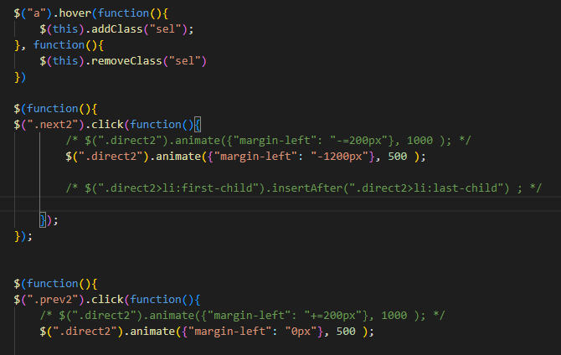
4. INTERACTION – 메인1 – direct menu
Next button
Margin-left:-1200px
Prev button
Margin-left: 0px

Slide 25
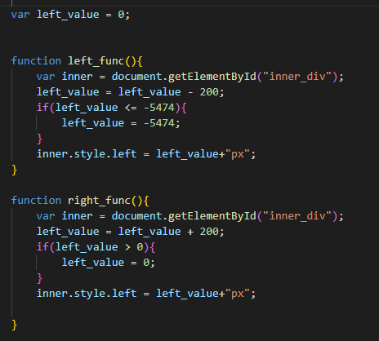
4. INTERACTION – 메인1 – 시흥소식메뉴
left_func = -200px
right_func = +200px
click

Slide 26




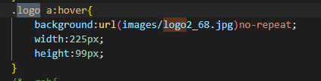
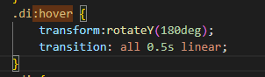
4. INTERACTION – 메인2 – 로고 & direct_menu
mouseover
mouseover
180도 회전

Slide 27
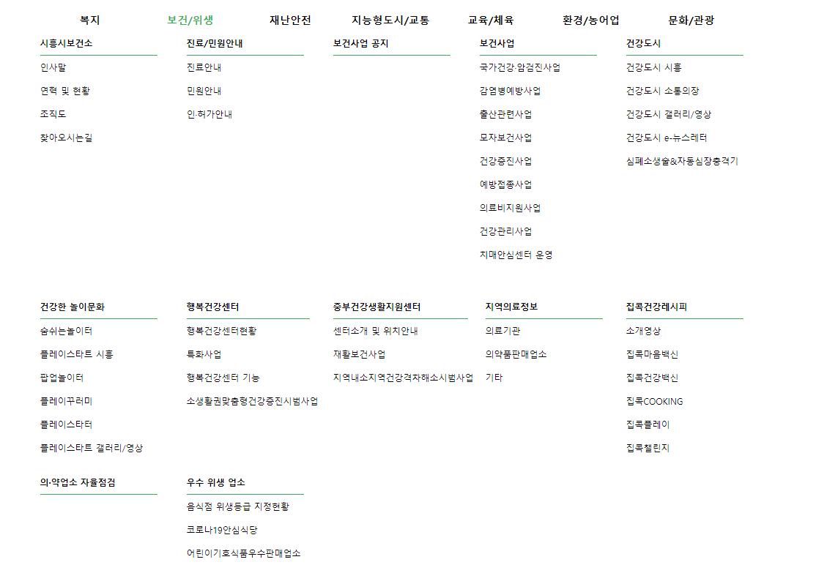
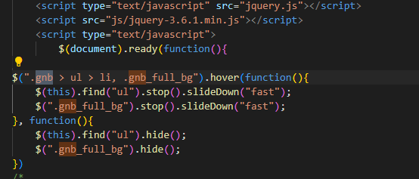
4. INTERACTION – 메인2 – GNB
mouseover

Slide 28
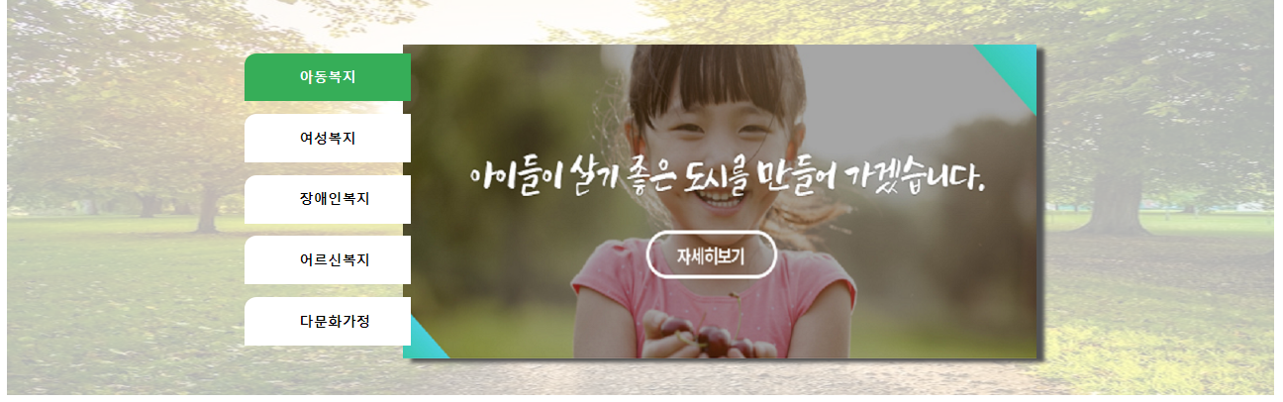
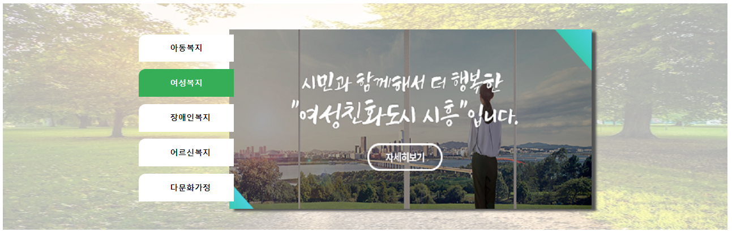
4. INTERACTION – 메인2 – 복지메뉴
click

Slide 29
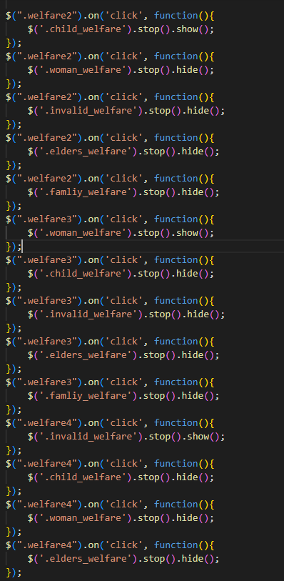
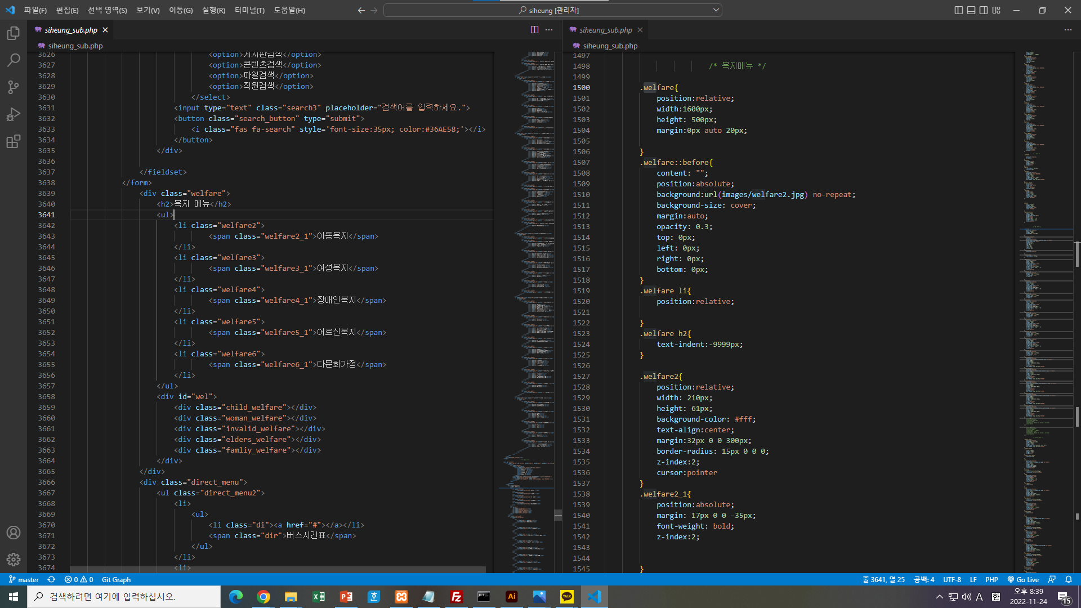
4. INTERACTION – 메인2 – 복지메뉴 - js

Slide 30

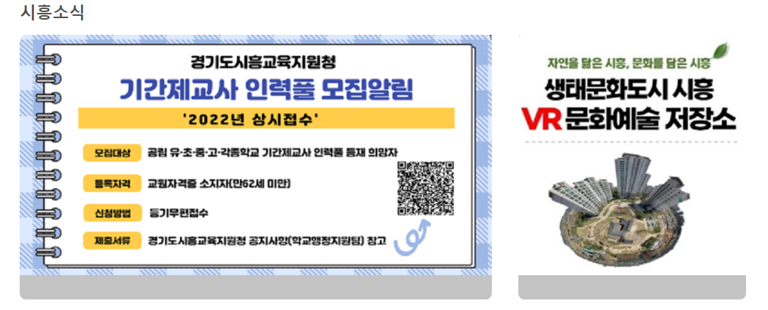
4. INTERACTION – 메인2 – 시흥소식
Auto slide

Slide 31
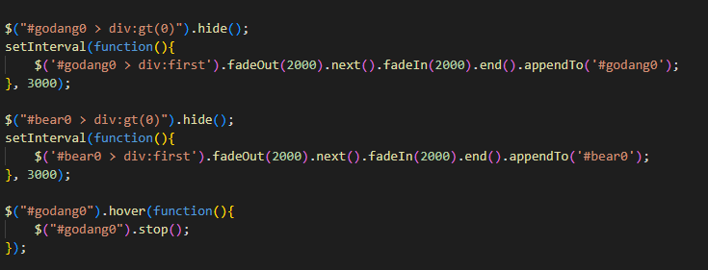
4. INTERACTION – 메인2 – 시흥소식 - js

Slide 32
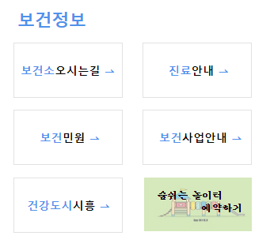
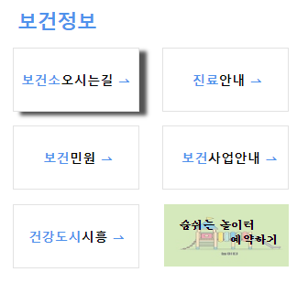
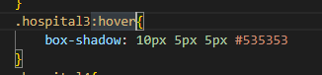
4. INTERACTION – 메인2 – 보건정보 & js
mouseover
Box-shadow

Slide 33
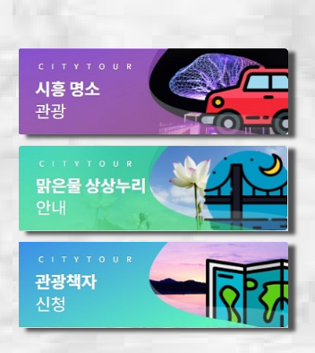

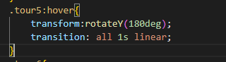
4. INTERACTION – 메인2 – 시흥관광정보
mouseover
180도 회전

Slide 34
테이블 설계서

Slide 35
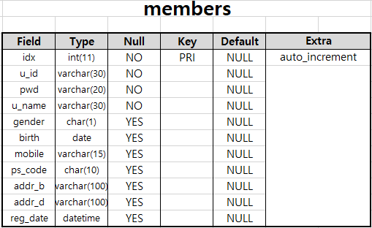
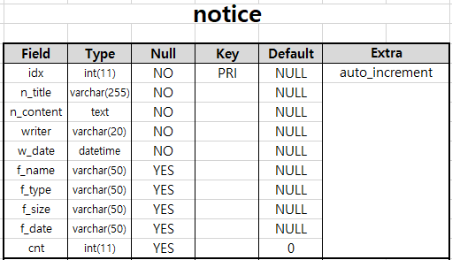
5. 테이블 설계서
members
notice

Slide 36
ERD

Slide 37
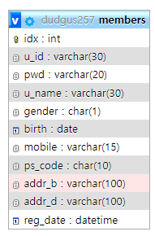
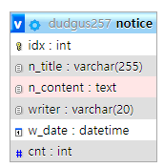
6. ERD
members
notice

Slide 38
웹프로그래밍 동작

Slide 39
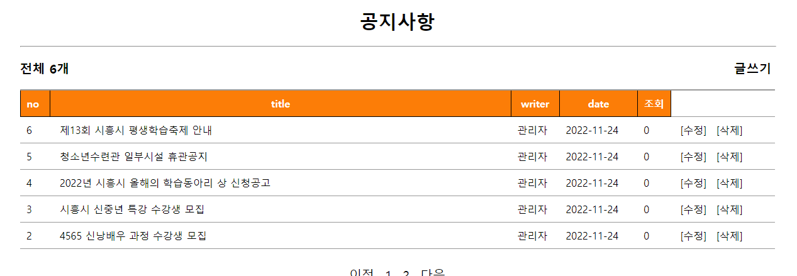
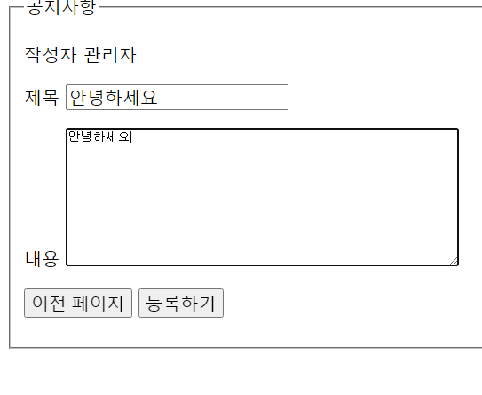
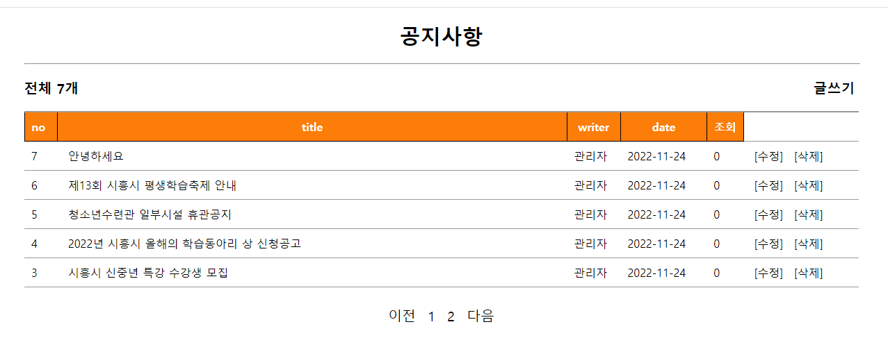
7. 웹프로그래밍 동작 – admin - 공지사항

Slide 40
벤치마킹

Slide 41
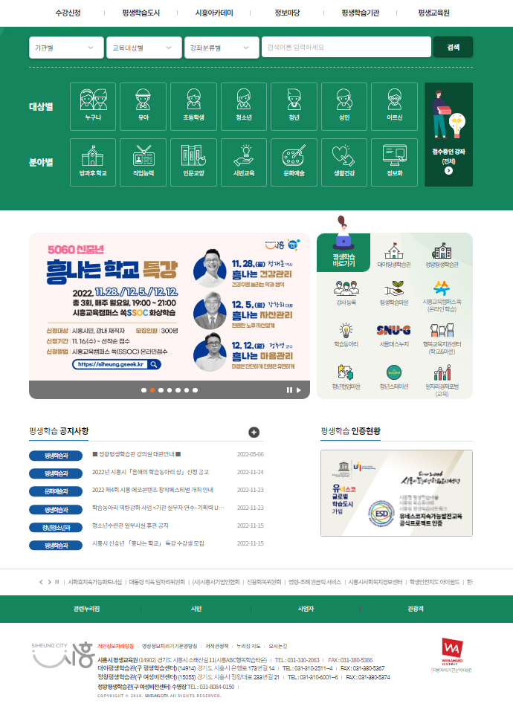
8. 벤치마킹1

Slide 42
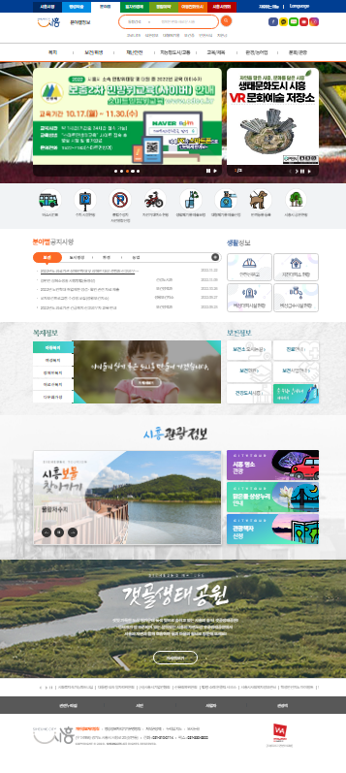
8. 벤치마킹2

Slide 43
감사합니다☺
http://dudgus257.dothome.co.kr/siheung/index.php

